Slide 1
Brze komunikacijske mreže
Modulacijski postupci i prijenos u pomaknutom pojasu
Prof. dr. sc. Alen Bažant
Notes:
Predgovor
Ova je skripta prvenstveno namijenjena predmetu “Prijenos podataka”, predmetu specijalizacije profila “Telekomunikacije i informatika” (studijski program “Informacijska i komunikacijska tehnologija”) koji se predaje u trećem semestru diplomskog studija na Fakultetu elektrotehnike i računarstva u Zagrebu. U skripti su obrađeni osnovni pojmovi koji se koriste u transportu informacija telekomunikacijskim mrežama. Poseban je osvrt dan na digitalne komunikacijske sustave i model otvorenih komunikacijskih sustava, OSI RM. Unutar tog modela detaljno su obrađeni fizički sloj i sloj informacijskog linka. Takav pristup odgovara nazivu predmeta (Prijenos podataka) kojem je ova skripta i namijenjena.
Konvencije korištene u ovoj skripti:
prijevod termina na hrvatski (engleski termin)
većina stručnih naziva napisana je zajedno s izvornim nazivom na engleskom, pri čemu je hrvatski pojam masno otisnut, a engleski napisan u zagradi kurzivom;
značenje skraćenice na hrvatskom (skraćenica – značenje skraćenice na engleskom)
u ovoj je skripti većina skraćenica prevedena na hrvatski (masno otisnuto), a sama skraćenica je napisana velikim slovima u zagradi zajedno s izvornim engleskim značenjem pisanim kurzivom). Na mjestima gdje nisam smatrao potrebnim prevoditi skraćenicu ona je napisana samostalno (bez prijevoda), a odmah u zagradi do nje i značenje na engleskom:
skraćenica (značenje na engleskom).

Slide 2
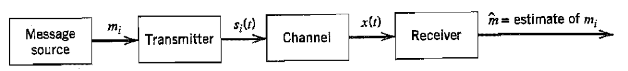
Generički digitalni komunikacijski sustav
abeceda izvora sadrži M simbola m_{i}, 1 ≤ i ≤ M
  simboli imaju apriorne vjerojatnosti P(m_{i})
  trajanje simbola T [s]
  primjer: izvor generira slijed binarnih simbola 0 i 1
  primjer 2: izvor generira kvaternarne simbole kojima su pridijeljeni dibiti
  ako su apriorne vjerojatnosti nedostupne pretpostavljamo da vrijedi: p_{i} = P(M_{i}) = 1/M za 1 ≤ i ≤ M
Modulacijski postupci
Prosinac 2021.

Slide 3
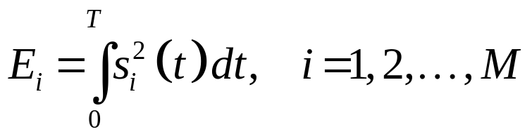
Generički digitalni komunikacijski sustav (II)
predajnik pretvara simbol m_{i} u signal s_{i}(t) pogodan za prijenos kanalom
  signal s_{i}(t) traje T vremena (kao i simbol m_{i})
  s_{i}(t) je realan signal konačne energije
pretpostavke
  kanal je linearan i ima dovoljnu širinu prijenosnog pojasa kako bi signal s_{i}(t) prenio uz zanemarivo izobličenje
  šum u kanalu ima obilježje AWGN-procesa
  x(t) = s_{i}(t) + w(t), za 0 ≤ t ≤ T i 1 ≤ i ≤ M
Modulacijski postupci
Prosinac 2021.

Slide 4
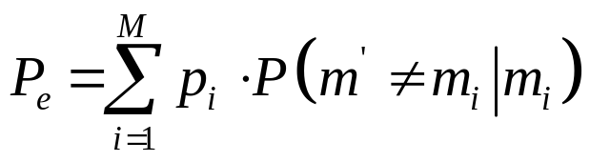
Generički digitalni komunikacijski sustav (III)
prijemnik temeljem primljenog signala x(t) stvara najbolju procjenu poslanog signala s_{i}(t), tj. simbola m_{i}
zbog šuma u kanalu u procjeni se javljaju pogreške
cilj: dizajnirati prijemnik takav da je srednja vjerojatnost pogreške simbola minimalna
  m_{i} je poslani simbol
  m’ je procjena prijemnika
  prijemnik je optimalan u smislu minimalne vjerojatnosti pogreške
Modulacijski postupci
Prosinac 2021.

Slide 5
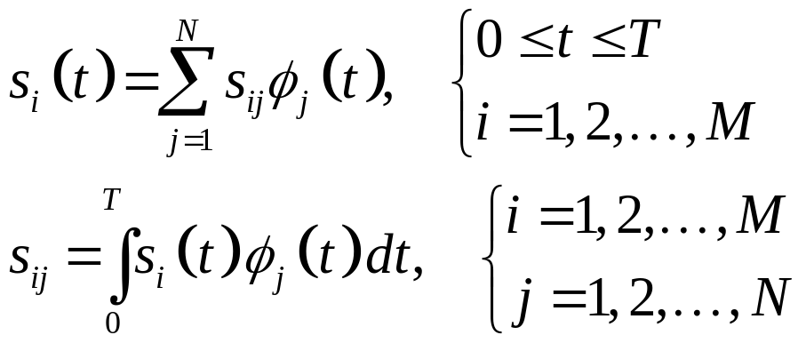
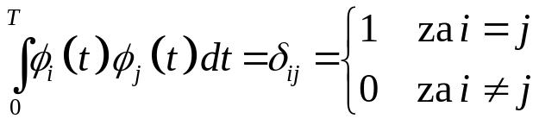
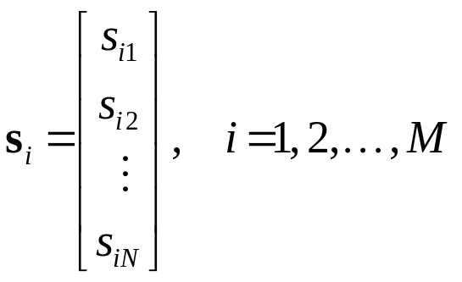
Geometrijski prikaz signala
prikaz signala s_{i}(t) pomoću baznih funkcija
realne bazne funkcije su ortonormalne
svaki signal s_{i}(t) potpuno je određen vektorom njegovih koeficijenata
Modulacijski postupci
Prosinac 2021.

Slide 6
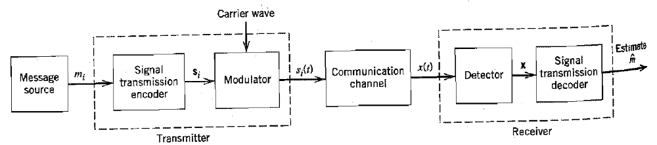
Model sustava za prijenos u pomaknutom pojasu
prijenosni koder pretvara simbole m_{i} u vektore s_{i} od kojih svaki ima N elemenata
  N ≤ M
modulator temeljem primljenog s_{i} kreira signal s_{i}(t)
  ako je nosilac sinusni, modulator utječe na amplitudu, frekvenciju, fazu ili na kombinaciju
Modulacijski postupci
Prosinac 2021.

Slide 7
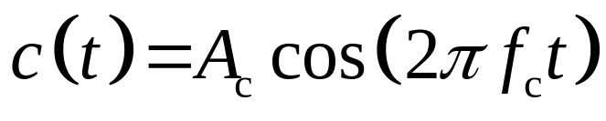
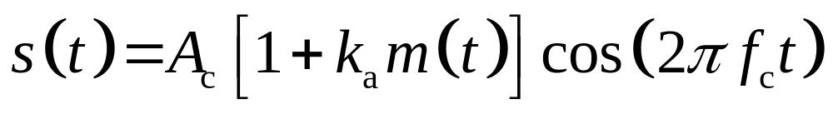
Modulacije analognim signalom
AM (engl. Amplitude Modulation)
signal nosioc (engl. carrier):
modulirani signal:
  k_{a} je amplitudna osjetljivost modulatora [V⁻¹]
  m(t) je modulacijski signal, M(f) je njegov spektar
  modulacija proizvodi frekvenciju nosioca i dva bočna pojasa
Modulacijski postupci
Prosinac 2021.

Slide 8
Spektar amplitudne modulacije
širina prijenosnog pojasa: B = 2W
2W
gornji bočni pojas
nosioc
-f_{c} – f_{m}
-f_{c}
-f_{c} + f_{m}
-f_{m}
0
f_{m}
f_{c} – f_{m}
f_{c}
f_{c} + f_{m}
f
W
donji bočni pojas
Modulacijski postupci
Prosinac 2021.

Slide 9
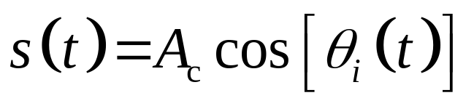
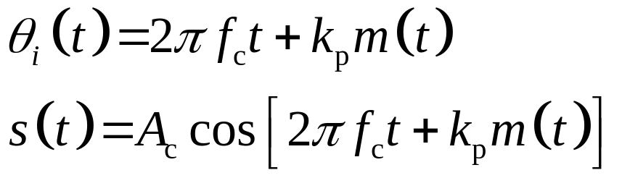
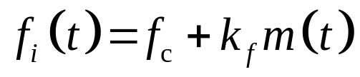
Kutna modulacija
modulirani signal
fazna modulacija (PM, Phase Modulation)
  k_{p} je fazna osjetljivost modulatora [rad/V]
frekvencijska modulacija (FM, Frequency Modulation)
  k_{f} je frekvencijska osjetljivost modulatora [Hz/V]
Modulacijski postupci
Prosinac 2021.

Slide 10
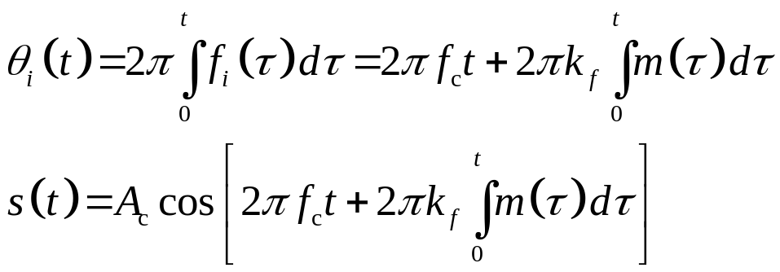
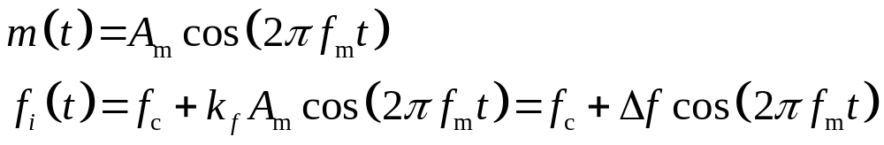
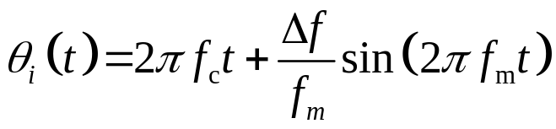
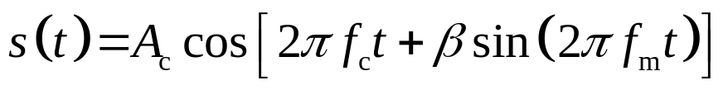
Frekvencijska modulacija
uskopojasni FM
  devijacija frekvencije: Δf = k_{f}A_{m}
  indeks modulacije β = Δf/f_{m}
Modulacijski postupci
Prosinac 2021.

Slide 11
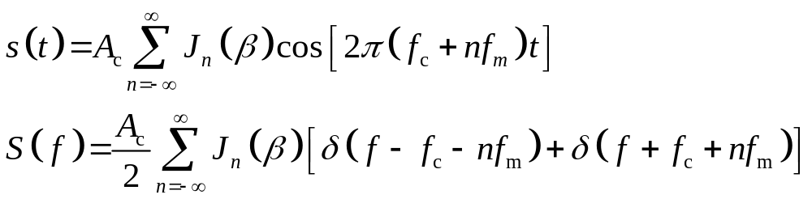
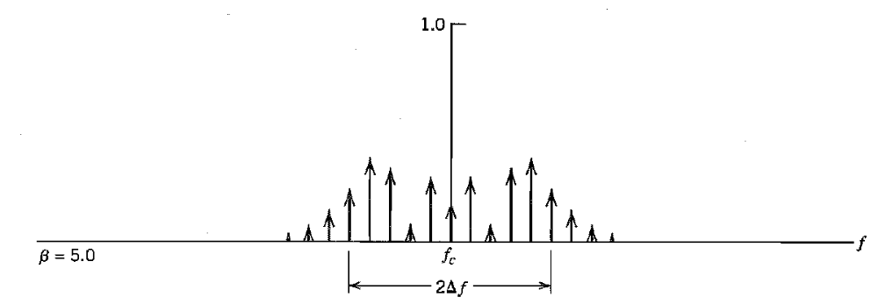
Frekvencijska modulacija (2)
širokopojasni FM
  J_{n}(β) je Besselova funkcija prve vrste n-tog reda
primjer spektra FM signala
Modulacijski postupci
Prosinac 2021.

Slide 12
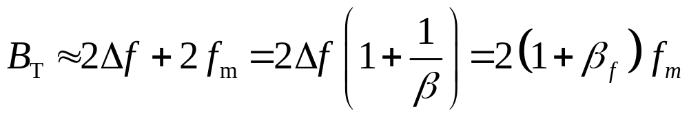
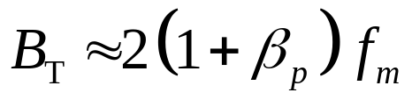
Širina prijenosnog pojasa FM signala
Carsonovo pravilo za BW (engl. bandwidth)
za veliki β: BW malo veći od 2Δf
za mali β: BW ≈ 2f_{m}
za FM:
  B_{T} sadrži 98% ukupne snage FM signala
za PM:
Modulacijski postupci
Prosinac 2021.

Slide 13
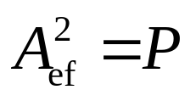
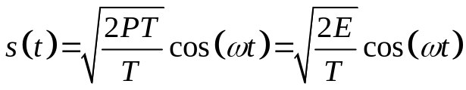
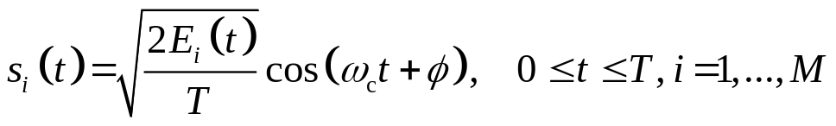
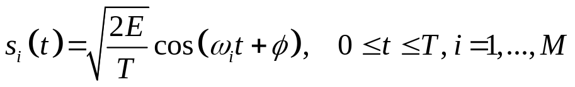
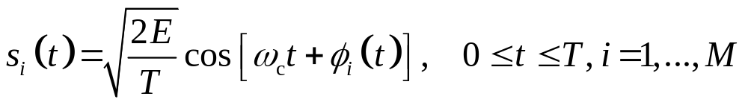
Digitalni modulacijski postupci
na otporniku otpora R = 1Ω
  srednja snaga jednaka je kvadratu efektivne vrijednosti napona signala s(t)
  na 0 ≤ t ≤ T
ASK
FSK
PSK
Modulacijski postupci
Prosinac 2021.

Slide 14
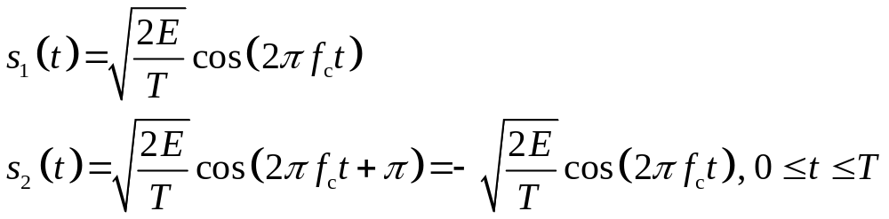
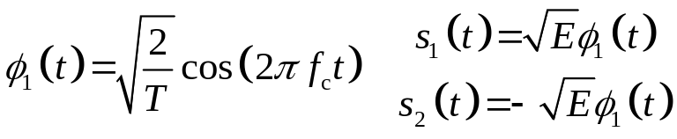
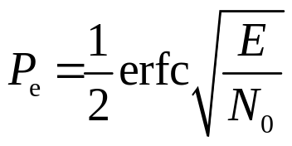
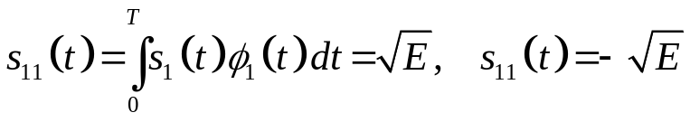
Modulacija BPSK
dvije faze, 0 i π
  0 ≤ t ≤ T, E je energija po bitu
kako bi svaki bit sadržavao cjelobrojni broj ciklusa nosioca mora vrijediti f_{c} = n_{c}/T_{b}
  T_{b} je trajanje bita, n_{c} je broj ciklusa
BPSK ima samo jednu baznu funkciju
vjerojatnost pogreške
bita (simbola)
Modulacijski postupci
Prosinac 2021.

Slide 15
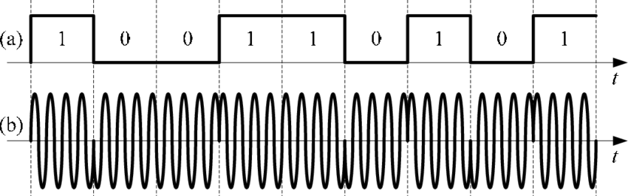
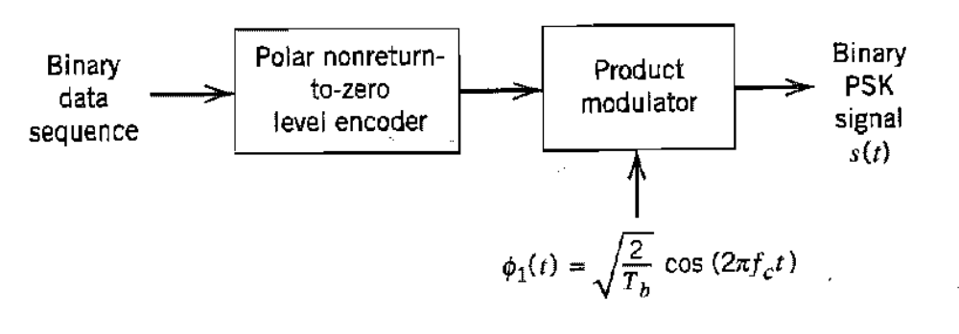
BPSK signal
oblik signala i modulator
Modulacijski postupci
Prosinac 2021.

Slide 16
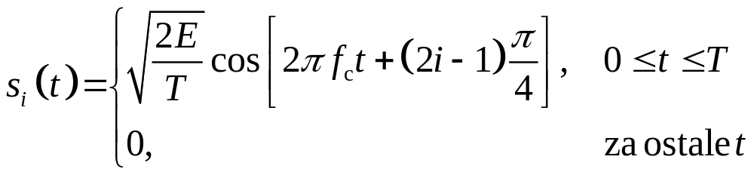
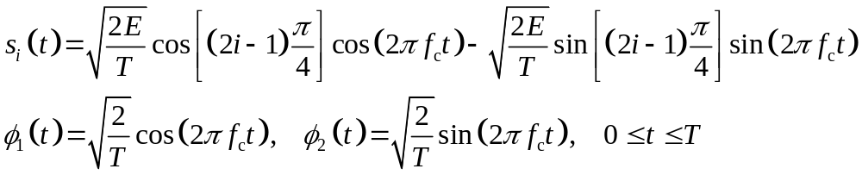
QPSK signal
vrijednosti faze su: π/4, 3π/4, 5π/4 i 7π/4
  i = 1, 2, 3, 4, E je energija simbola, T je trajanje simbola, f_{c} = n_{c}/T
Modulacijski postupci
Prosinac 2021.

Slide 17
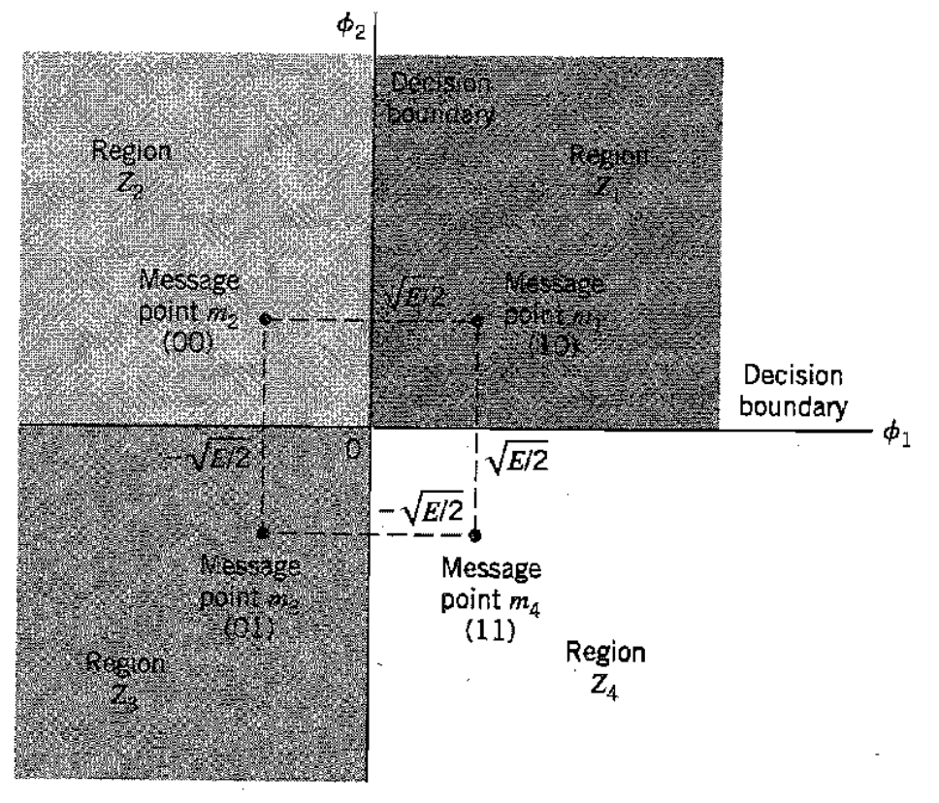
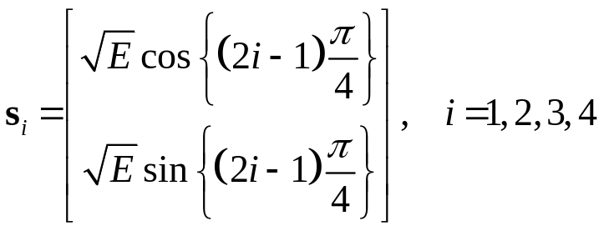
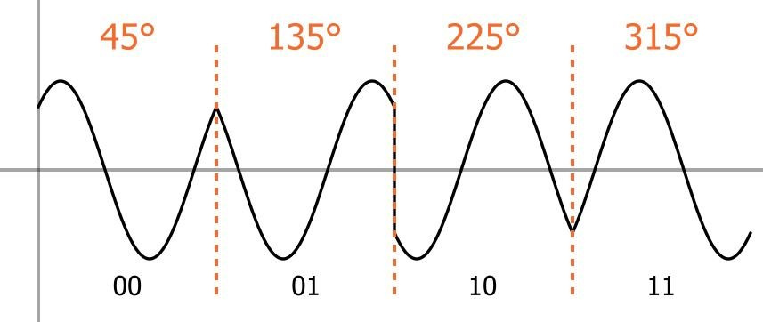
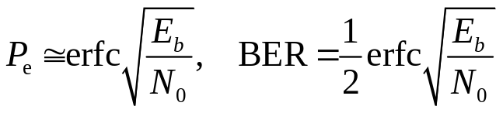
Konstelacija QPSK signala
konstelacija QPSK sugnala sadrži četiri točke
  svakoj je pridružen signalni vektor s_{i}
P_{e} je vjerojatnost pogreške simbola
Modulacijski postupci
Prosinac 2021.

Slide 18
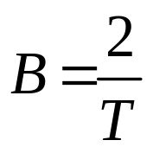
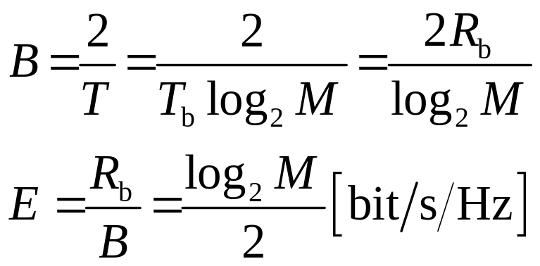
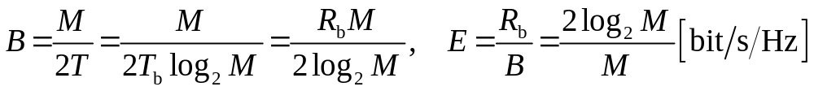
Učinkovitost prijenosnog pojasa
E = R/B [bit/s/Hz]
M-narni PSK:
  potreban B za glavni pojas M-PSK signala:
  T je trajanje simbola
  T_{b} je trajanje bita
M-narni FSK:
Modulacijski postupci
Prosinac 2021.

Slide 19
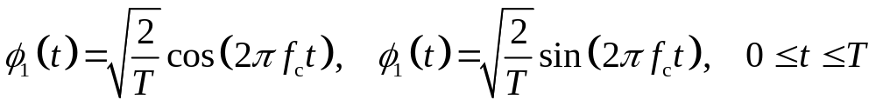
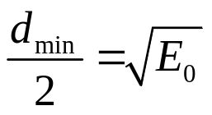
Kvadraturna modulacija amplitude (QAM)
hibridni modulacijski postupak
  modulacija faze i amplitude
  koristi dvije ortogonalne bazne funkcije
  naka je i-ta točka u (Φ₁, Φ₂) ravnini određena s koordinatama (a_{i}d_{min}/2, b_{i}d_{min}/2)
  d_{min} je minimalni razmak između dvije točke u konstelaciji, a_{i} i b_{i} su cijeli brojevi, i = 1, 2, ..., M
  neka vrijedi
    E₀ je energija signala s najmanjom amplitudom
Modulacijski postupci
Prosinac 2021.

Slide 20
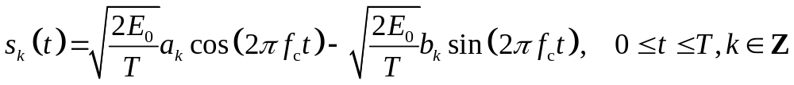
QAM signal
M-narni QAM signal koji se šalje za simbol k definiran je izrazom:
QAM signal sastavljen je od dva nosioca pomaknutih jedan u odnosu na drugog za 90º
svaki od nosilaca moduliran je skupom diskretnih amplituda
zato naziv kvadraturna amplitudna modulacija
Modulacijski postupci
Prosinac 2021.

Slide 21
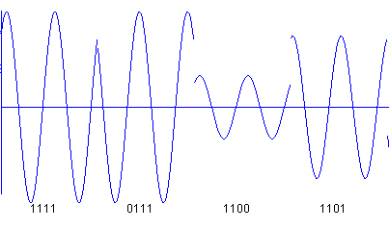
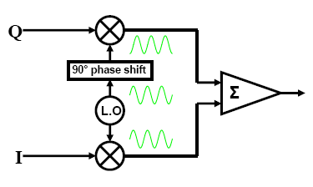
QAM signal i modulator
QAM-16
QAM modulator
Modulacijski postupci
Prosinac 2021.

Slide 22
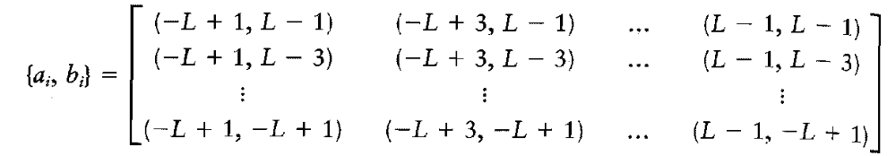
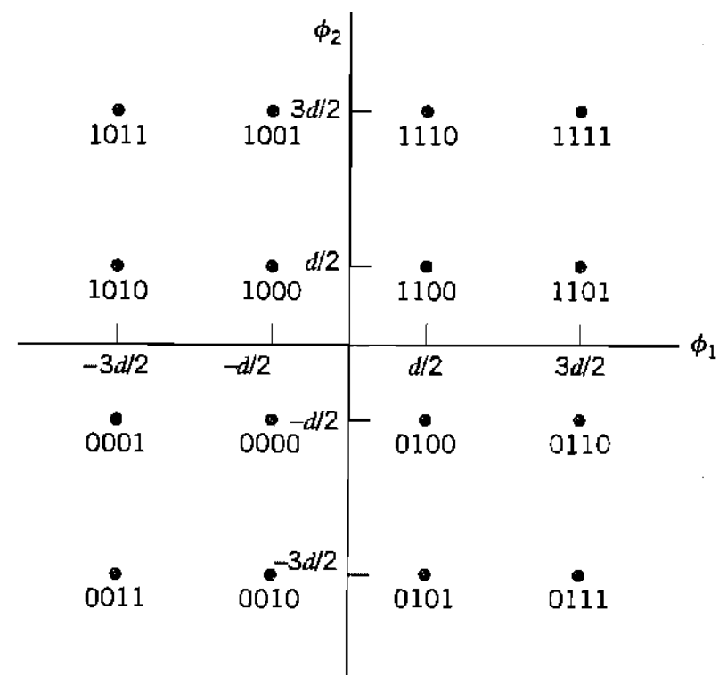
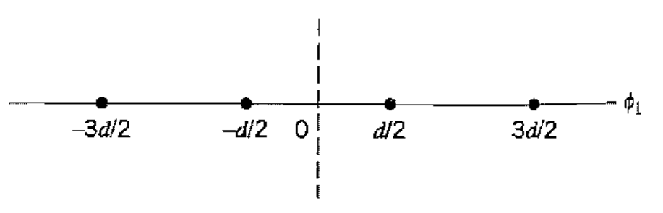
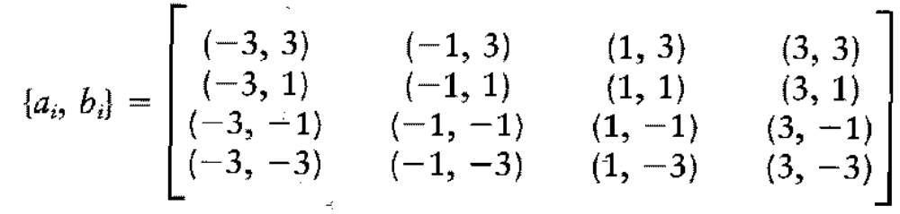
Kvadratna konstelacija QAM-a
M = L²
primjer za M = 16
L-narni PAM (L = 4)
Modulacijski postupci
Prosinac 2021.

Slide 23
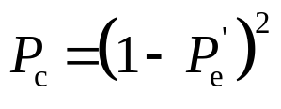



Vjerojatnost pogreške za kvadratnu konstelaciju
vjerojatnost ispravne detekcije M-narnog QAM-a je
  pri čemu je P_{e}’ vjerojatnost pogreške u L-narnom PAM-u s
    M-QAM s kvadratnom konstelacijom moguće je prikazati kao Kartezijev produkt dva L-narna PAM-a
vjerojatnost pogreške QAM-a
Modulacijski postupci
Prosinac 2021.

Slide 24


Križna konstelacija QAM-a
nije ju moguće izraziti kao produkt 2 PAM-a
  Grayev kôd nije primjenjiv
Modulacijski postupci
Prosinac 2021.

